Slide 1
Investimento e Pitch
PROF. DR. GUILHERME ARY PLONSKI
ARTUR VILAS BOAS
PRO3213

Slide 2
Por que perdemos ele?

Slide 4
It’s all about ecosystem.
-Análogo à biologia, defende que empresas emergem a partir de uma trama de atores interagindo entre si.
-Importante se atentar que há ”ecossistemas locais” também (USP tem o seu ecossistema), bem como individuais.

Slide 5
Ecossistema da USP
-Eventos diversos (hackathons, encontros acadêmicos e profissionais).
-Entidades: Agência USP de Inovação, áreas de inovação das faculdades, Incubadoras (CIETEC e outras), Núcleo de Empreendedorismo da USP, alumni USP, grupos de anjo e endowments.
-Recursos $: PIPE (FAPESP), Bolsas (AUSPin), Amigos da Poli e AWC.
-Espaços de conexão: editais, parcerias com empresas (InovaUSP), HC; SciBiz.
-Investidores-anjo, fundos de investimento com alumni (Canary, Indicator e Monashees).

Slide 6
Fundraising 101
- Rodadas = paralelo às fases de criação (stage funding).
Primeiro, convence com a ideia ou time (anjos ou até Seed); depois resultados e visão de crescimento; depois, CAC x LTV e eficiência.
-Zero-stage > seed > series A > B,C,D... > evento de liquidez.
Valuation na venda = múltiplo da receita (D2C é 1x; Ed 6x; Diag 2x).
Exemplo da Linx – faturamento em cerca de R$30MM, comprada por cerca de R$110MM.
-”Equity free”: bootstrapping (Wildlife) ou via fomento/prêmios (MVisia): AWC > Premiações > Pipe FAPESP > Bootstrapping > Aquisição pela WEG.

Slide 7
Fundraising 201
-Atenção a contratos: SAFE, tag-along/drag-along, opção de compra.
-Rounds: Anjo (30 a 300 mil, 5-10%), Seed (500 mil a 5MM, 15%-20%), Series A (10MM a 30MM, 20%-30%). Olhar sempre para o burn-rate (meses de vida) e para o cap table (volume de pessoas, tipos de entidades).
-Estrutura de um fundo é similar a um time da NBA: Owners (LPs); Coaches (Gestores do fundo); Treinadores e training camps (conselho e aceleradoras); Capitão (fundadores); Jogadores (equipe); Árbitros (mídia); Fãs (super usuários). A dinâmica de investimentos tem muita negociação e FOMO.

Slide 8
Zero stage funding/3 F’s/anjo: aposta inicial e suporte grande de smart money. Foco em primeiras validações e aposta no time.
Seed funding: rodada institucional, mas ainda estruturada no sonho e nas capacidades de founders. Foco em validação, estruturação de um modelo de negócio redondo e construção de um time mais sólido.
Series A: com modelo de negócios já provado e resultados demonstrados, começa-se um investimento pesado em growth (CACxLTV).
Fundos brasileiros relevantes: Monashees, Canary, Astella, Indicator, Valor, RedPoint e-ventures, Fundo Pitanga, Mindset, Performa. Associações de anjos: Harvard, GV, Poli Angels, FEA Angels, Anjos do Brasil etc.
Fontes importantes: Livro Venture Deals (Brad Feld) + HTAHT; Both Sides of The Table; Blog da Y Combinator; Blog da First Round Capital; AVC; Youtube – 140Mba, segunda temporada.

Slide 9
Como fazer um pitch?
-Jab jab jab, hook: conquistar a atenção primeiro (jabs) para depois apresentar detalhes mais complexos. Jabs: tamanho de mercado, dor do usuário, história real, aumento de produtividade, unfair advantages.
-NABC: Needs, Approach, Benefits, Competition.
-Make it simple, make it legible, make it obvious. Projete para convencer em um minuto (elevator pitch).
-Investidores(as) investem em time e resultados, não em ppt.
-Erros comuns: dimensionar top-down; matriz competição.

Slide 10
Seletora de Mudas de Eucalipto
2015

Slide 11
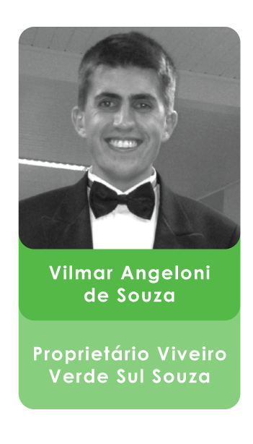
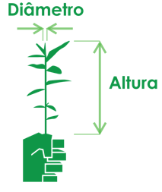
Contexto
2

Slide 12
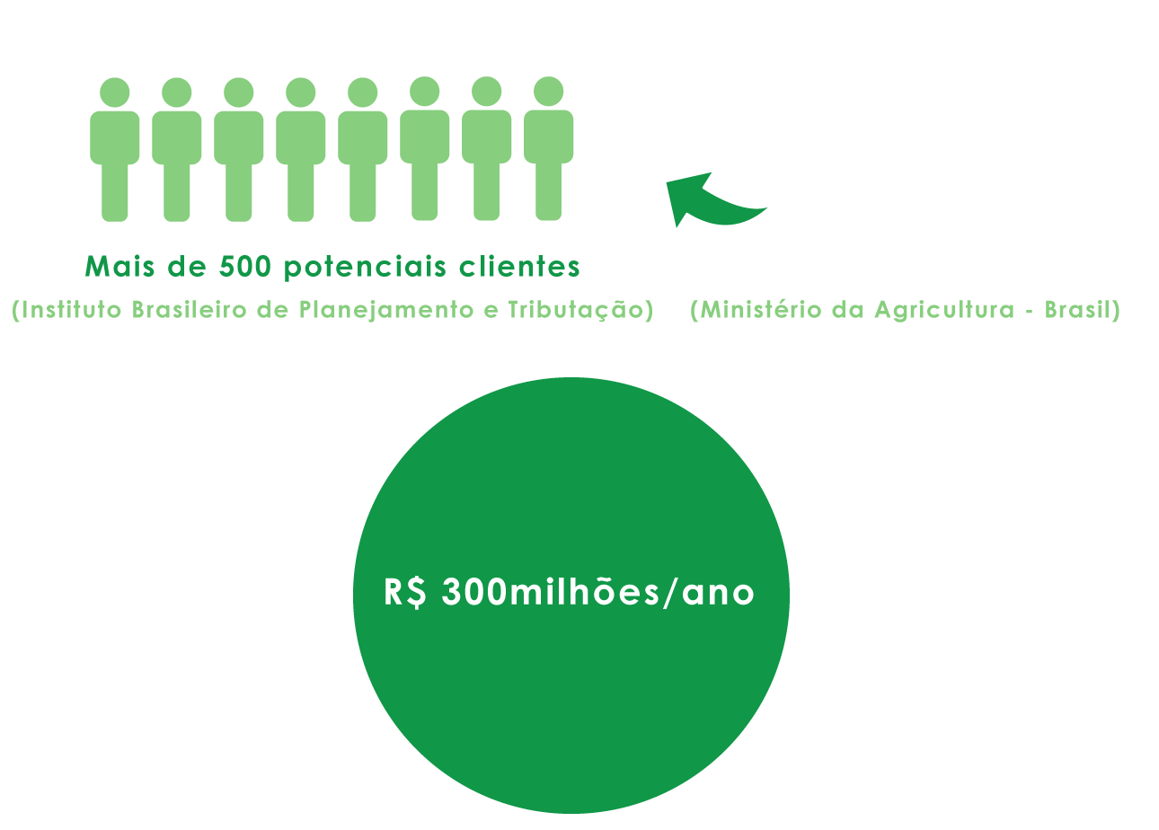
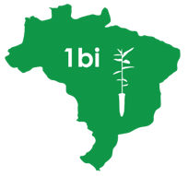
Mercado
3

Slide 13
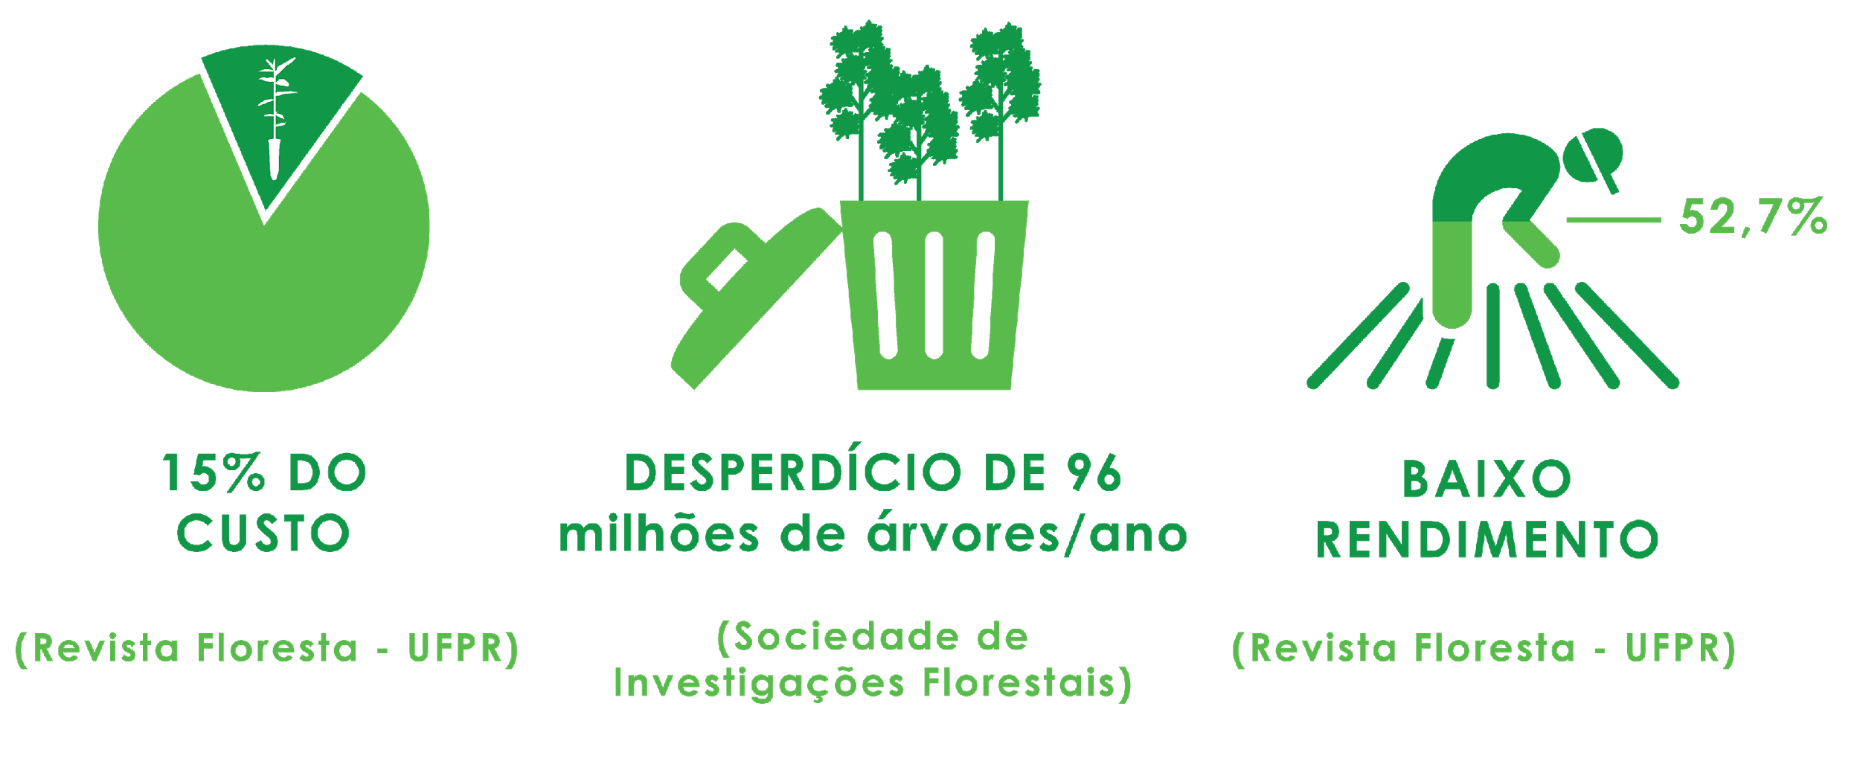
Seleção manual de mudas de eucalipto
Problema
4

Slide 14
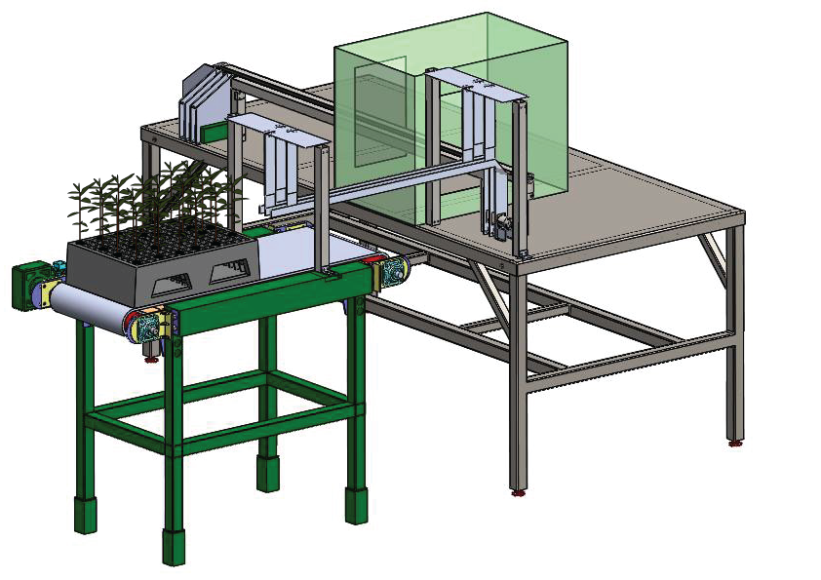
Solução
5

Slide 15
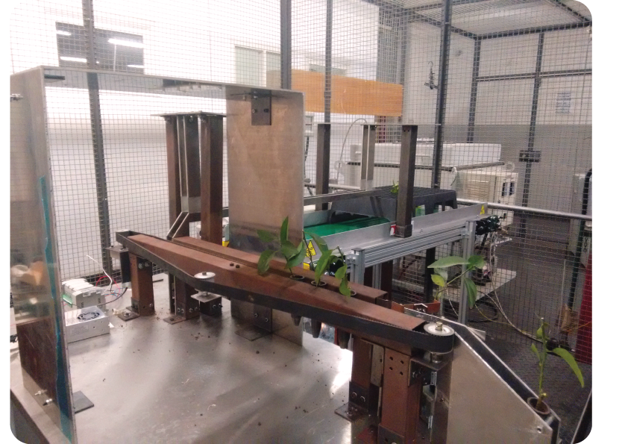
Protótipo Funcional
6

Slide 16
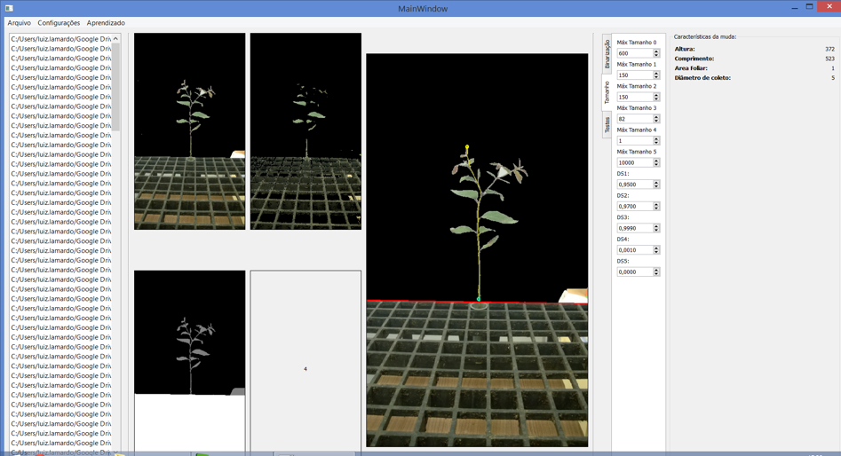
Software de Inteligência Artificial
7

Slide 17
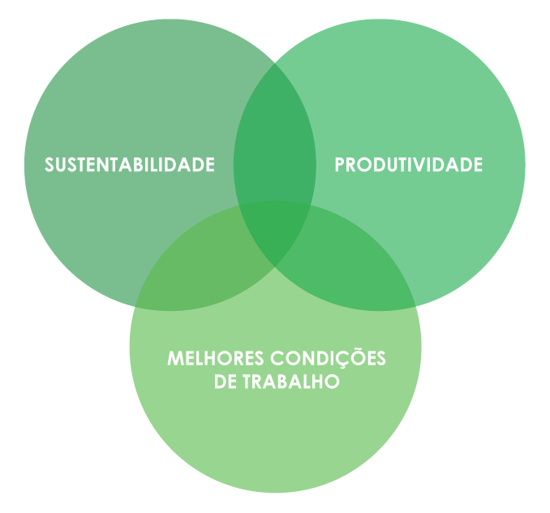
Valores
8

Slide 18
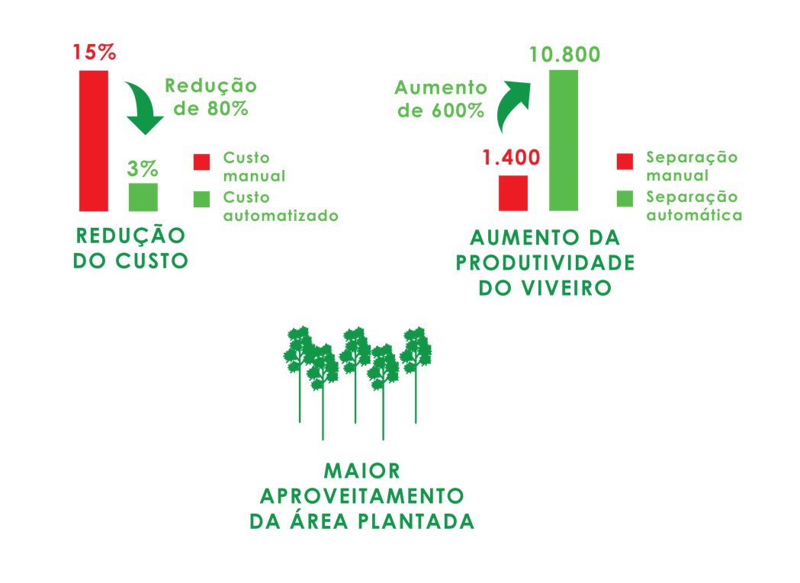
Benefícios
9

Slide 19
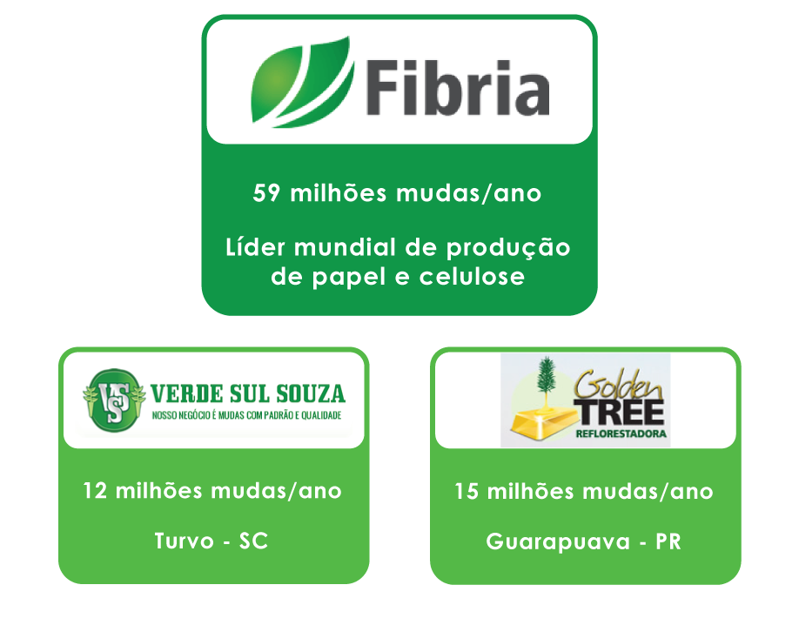
Clientes-piloto
11

Slide 20
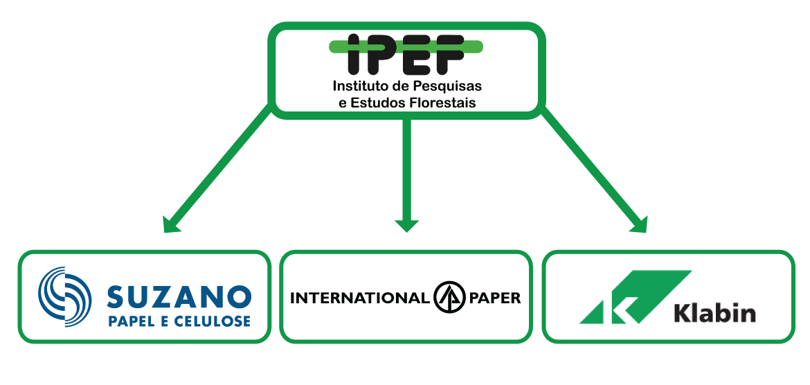
Parceria
13

Slide 21
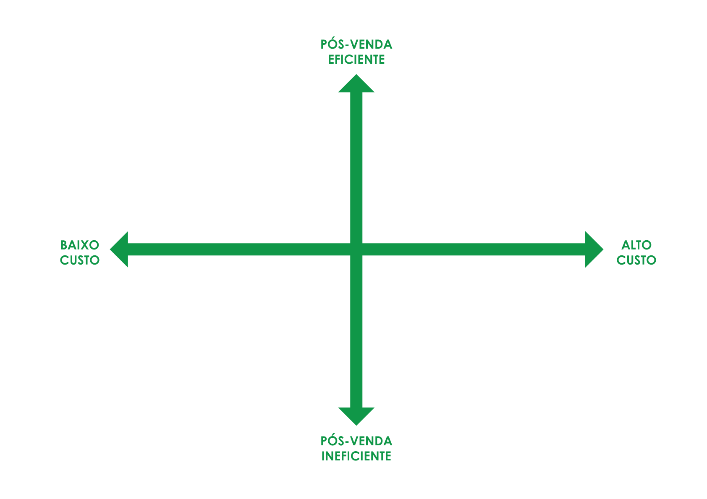
Concorrência
10

Slide 22
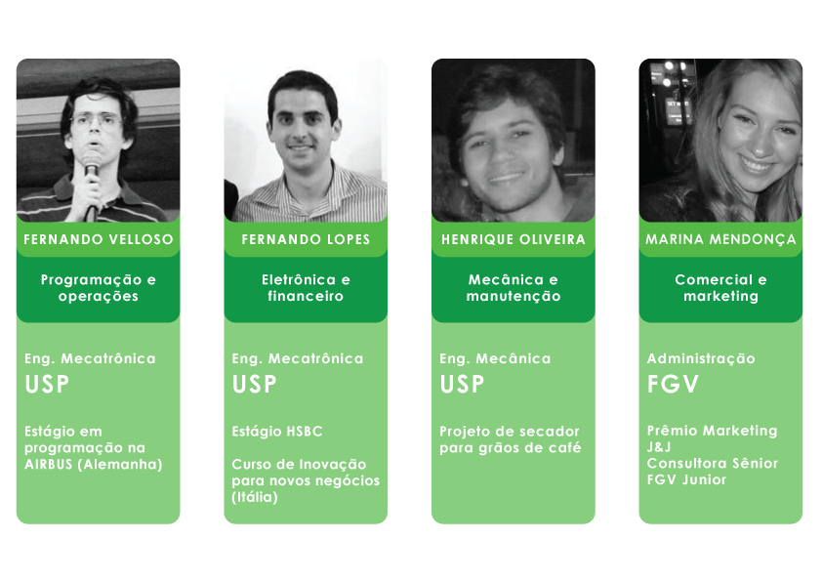
Equipe
14

Slide 23
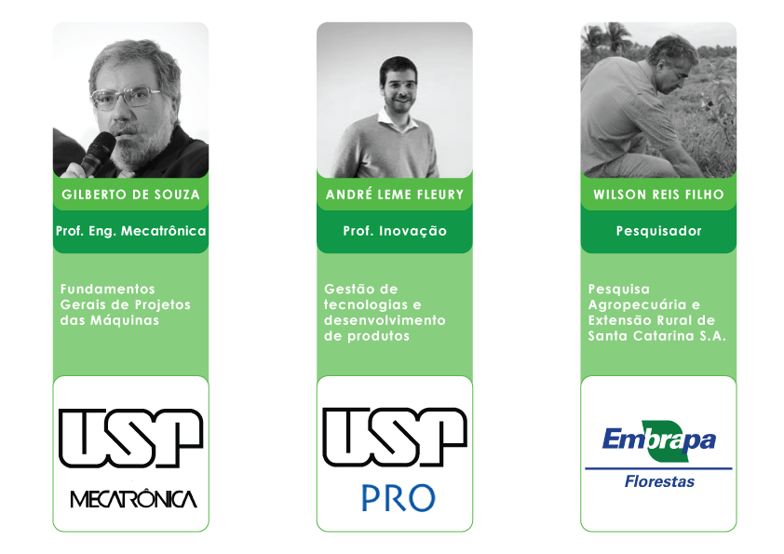
Consultores
15

